Slide 1

Bienvenue aux ateliers de prise en main
Se familiariser avec le smartphone

Slide 2
Tout un programme !
5 ateliers consécutifs :
1/ Découverte et prise en main du matériel
2/ Le clavier et les applications
3/ Paramètres, messages, photos
4/ Naviguer sur internet, QRcode
5/ Les mails
👉

Slide 3
Tout un programme !
🧐 Retour en arrière
⚙ Zoom sur les Paramètres
📷 Zoom sur les photos
📩 Zoom sur les messages

Slide 4
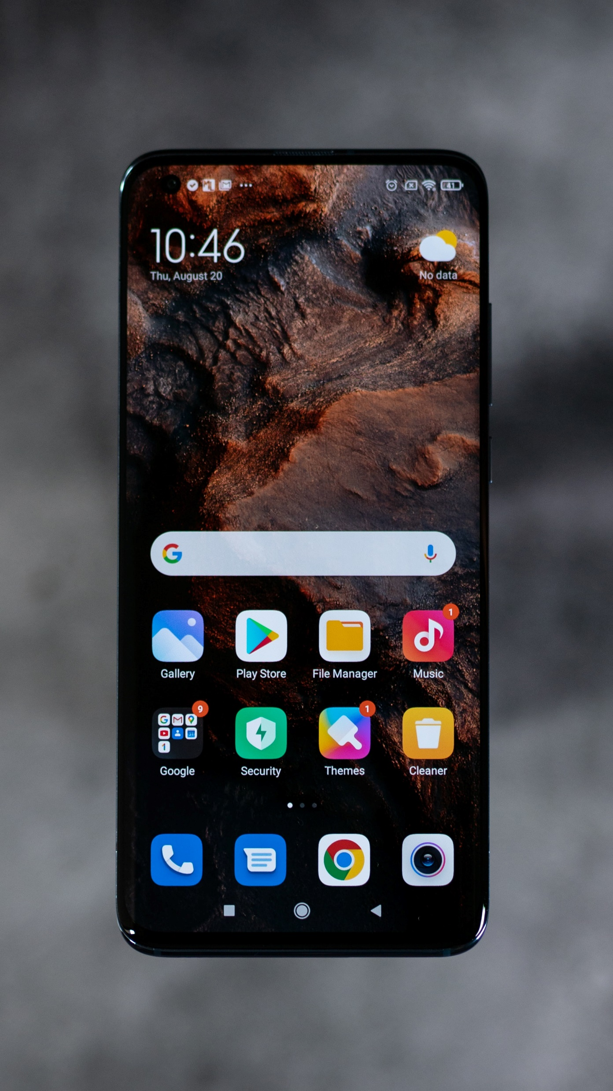
Repartons du début !
🤔 Qu’avez-vous retenu du dernier atelier ?
Notes:
Avez-vous téléchargé des applications ? Rencontré des problèmes ?
Avez-vous des questions ?

Slide 5

⚙ Zoom sur les paramètres
💦 Le grand plongeon
Notes:
Tous les menus de paramètres proposeront des options similaires, mais elles ne seront jamais rangées exactement de la même manière… Ce qui va suivre est un exemple d’un menu de paramètre !

Slide 6
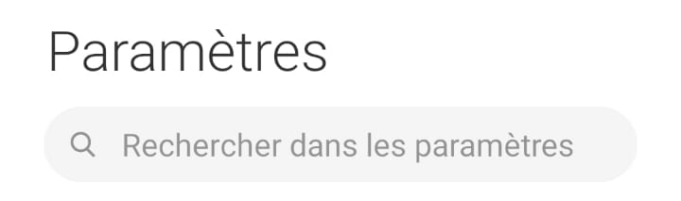
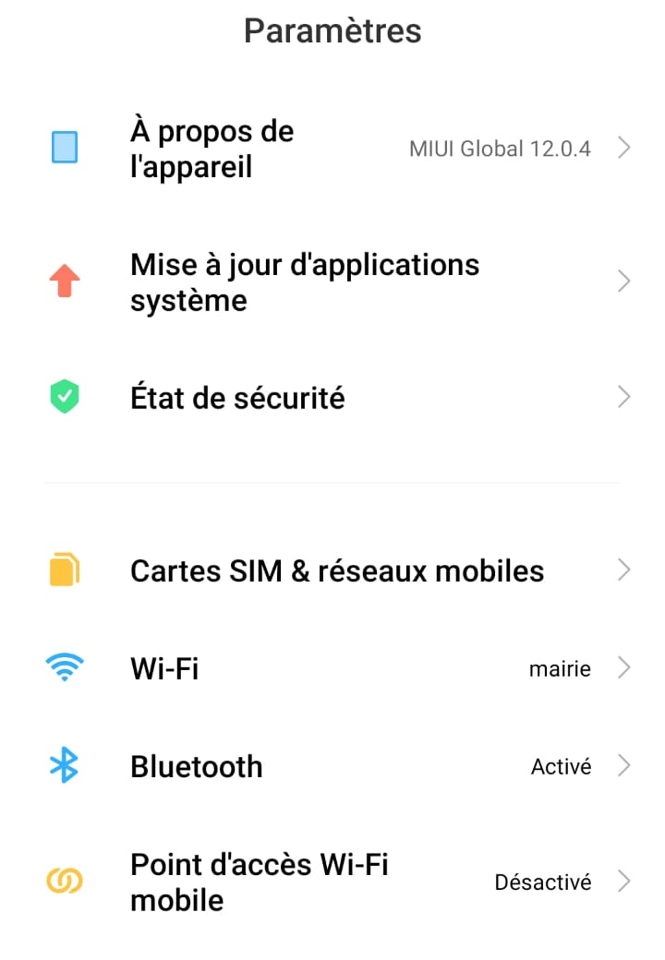
⚙ Zoom sur les paramètres
Quand je clique sur les paramètres 👉
je tombe sur un menu de ce type
Barre de recherche
Informations techniques sur votre appareil
Pour connaître la version du système
Informations techniques sur votre appareil
Permet d’accéder aux Wifi accessibles
Permet d’activer ou désactiver le Bluetooth
Permet de créer un accès wifi pour un autre appareil

Slide 7
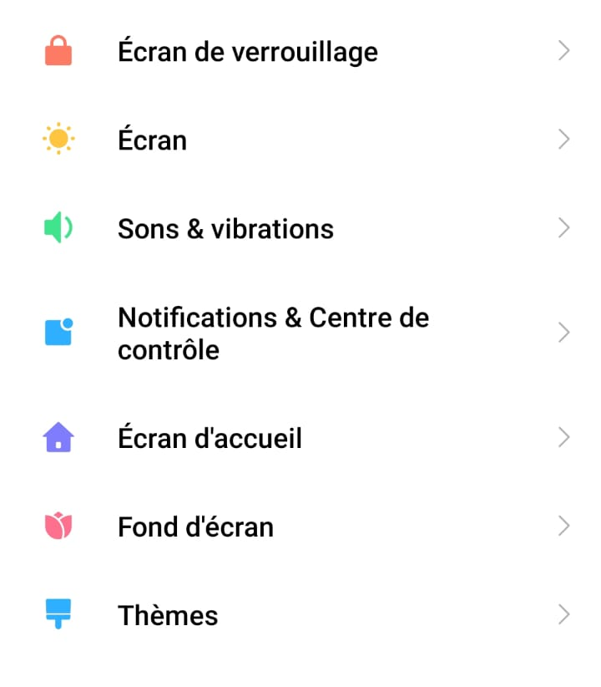
⚙ Zoom sur les paramètres
Si je fais dérouler mon écran (swipe), j’ai d’autres options qui s’affichent ! 👉
Réglages des options liées au verrouillage
Luminosité, taille du texte
Sonnerie, alarme, volume…
Réglage des notifications
Réglages du bureau
Modifier l’image du bureau

Slide 8
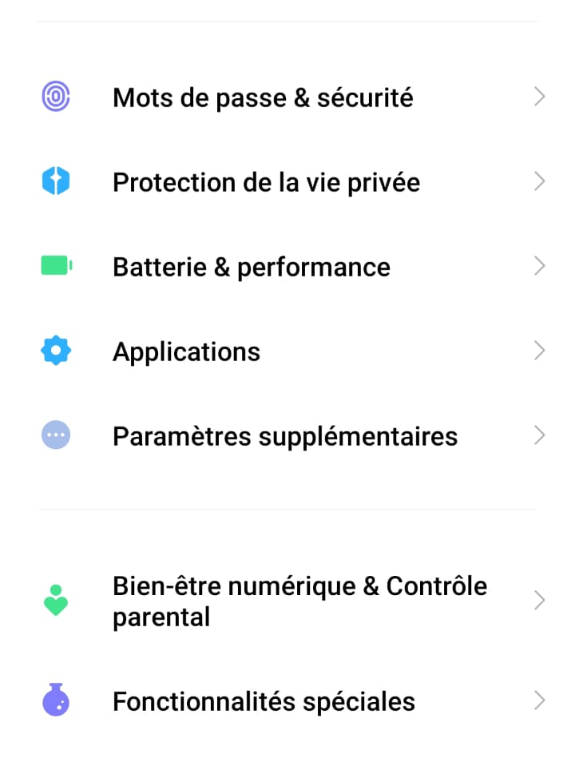
⚙ Zoom sur les paramètres
Quand je clique sur les paramètres 👉
je tombe sur un menu de ce type
Verrouillage d’écran…
Permet d’autoriser/révoquer l’accès des
applications aux données stockées dans l’appareil
Informations liées à la batterie
Informations et réglages des applications
Réglages inclassables : date, raccourcis..
Informations et réglages des applications
Réglages inclassables : date, raccourcis..

Slide 9
📷 Zoom sur les photos
🤔 Comment prendre des photos ?
Notes:
Tous les menus de paramètres proposeront des options similaires, mais elles ne seront jamais rangées exactement de la même manière… Ce qui va suivre est un exemple d’un menu de paramètre !

Slide 10
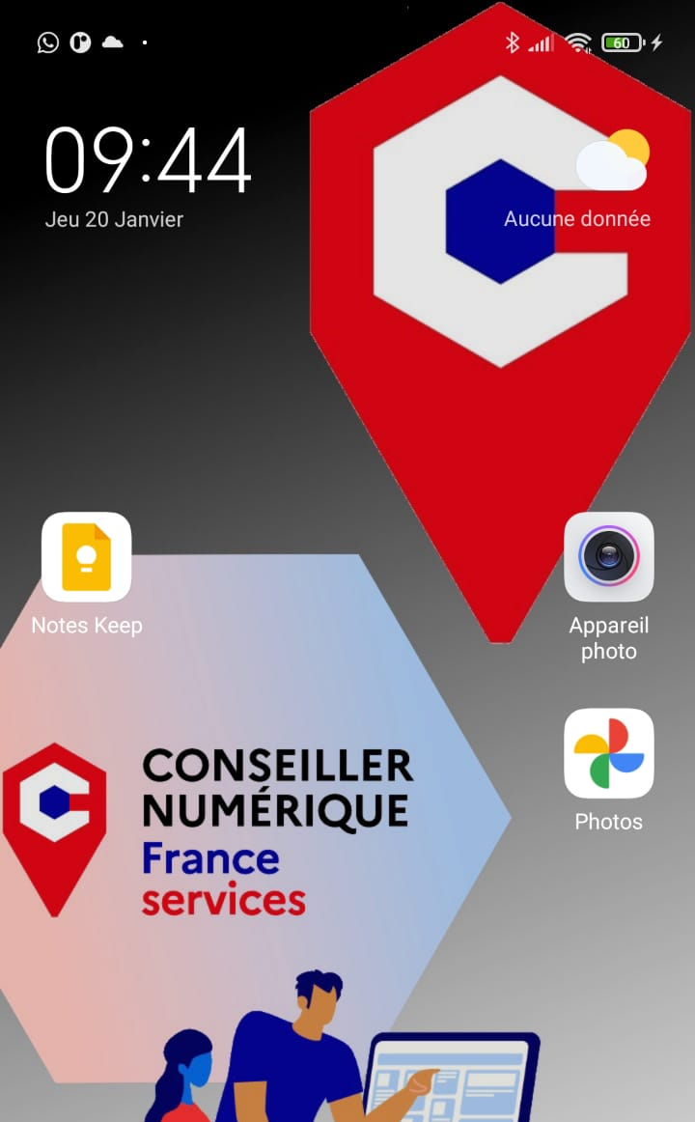
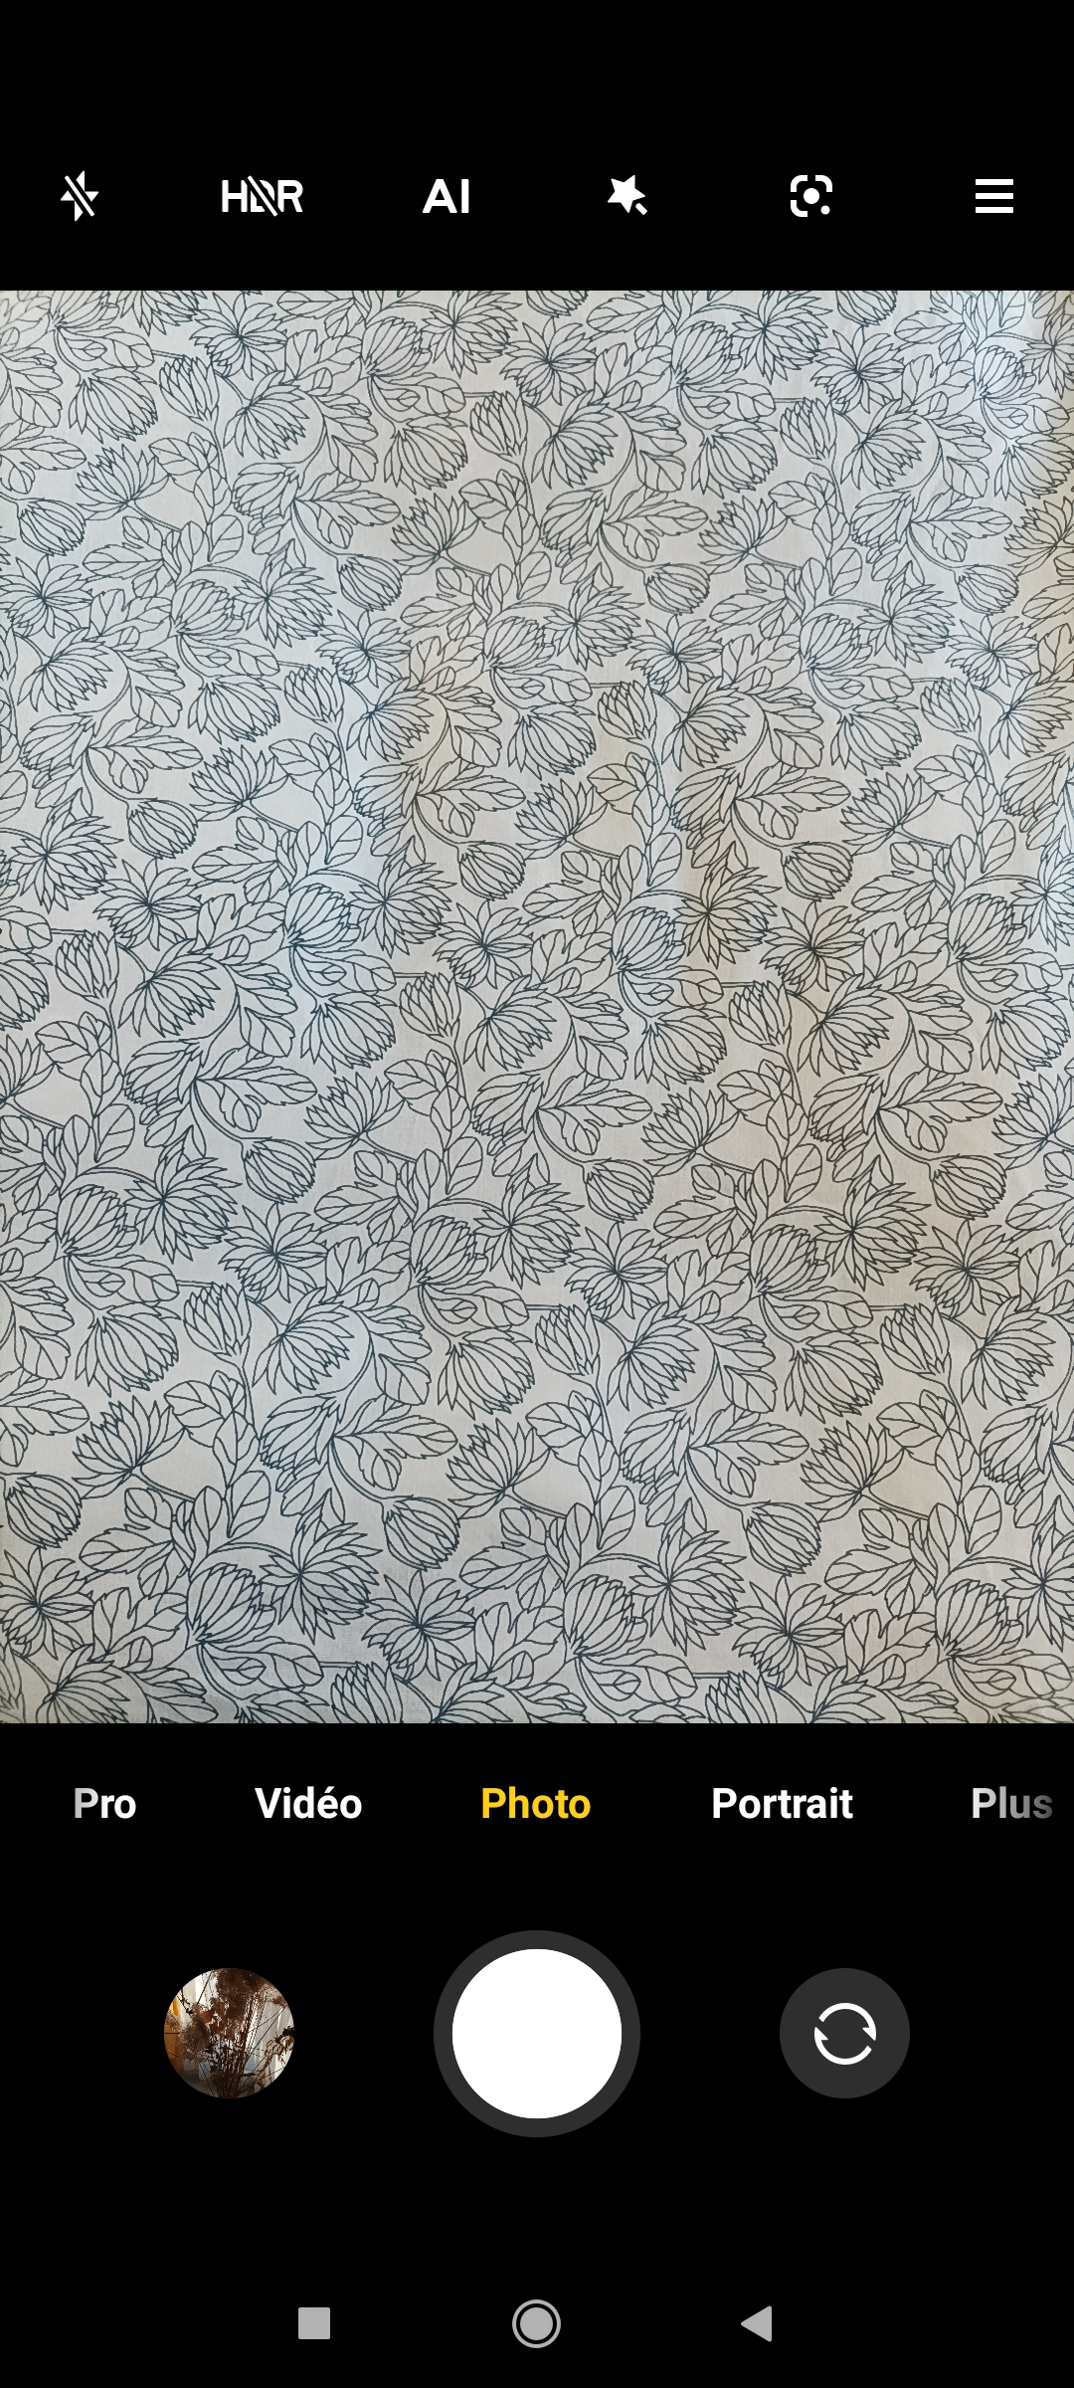
📷 Zoom sur les photos
Filtres disponibles : changent l’aspect final de la photo
Pour accéder à votre appareil photo, cliquer sur l’icône
Activer / désactiver le flash
Affichage de ce que vous prenez en photo
Changer d’objectif : derrière ou devant l’appareil (pour un selfie)
Différentes possibilités de prises
Accéder à la galerie
Bouton pour prendre la photo/faire la vidéo (il sera alors rouge)
Notes:
Tous les menus de paramètres proposeront des options similaires, mais elles ne seront jamais rangées exactement de la même manière… Ce qui va suivre est un exemple d’un menu de paramètre !

Slide 11
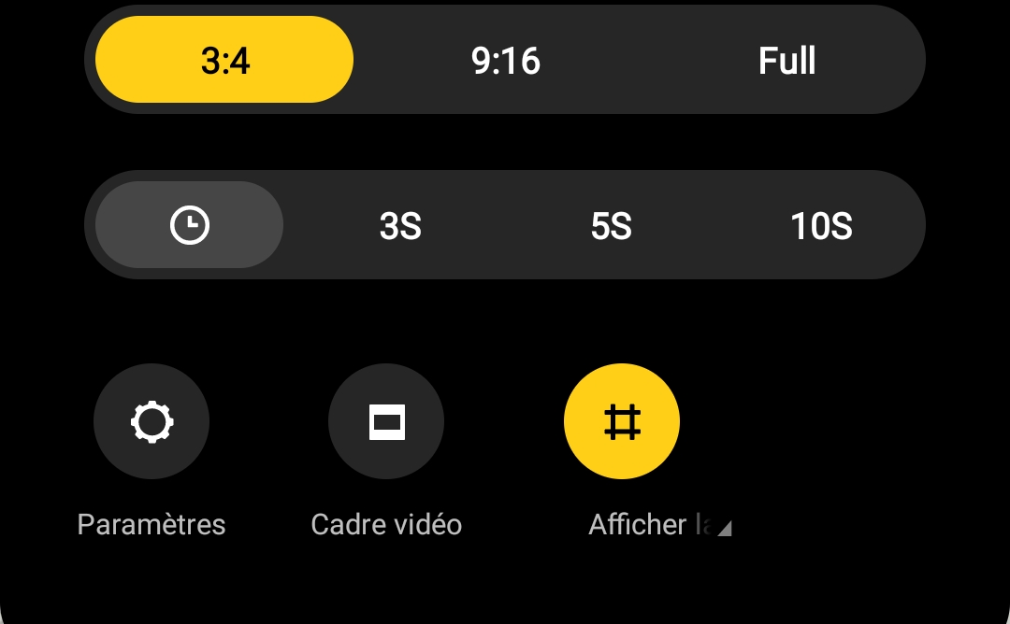
📷 Zoom sur les photos
Changer le format de la photo
Paramètres
Options du retardateur
Paramètres de l’appareil photo
Affiche une grille sur l’image pour mieux cadrer
Notes:
Tous les menus de paramètres proposeront des options similaires, mais elles ne seront jamais rangées exactement de la même manière… Ce qui va suivre est un exemple d’un menu de paramètre !

Slide 12
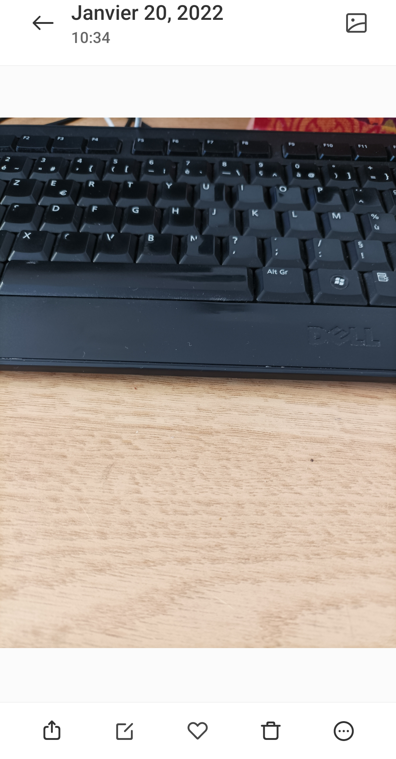
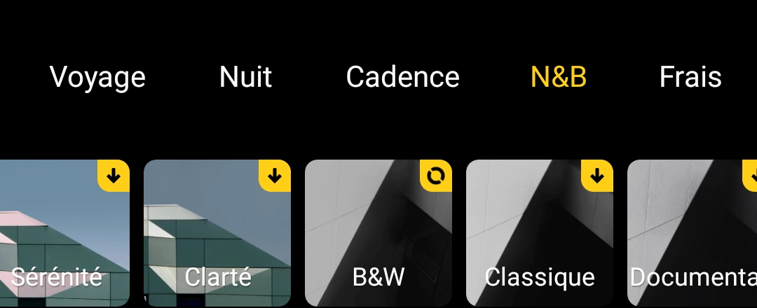
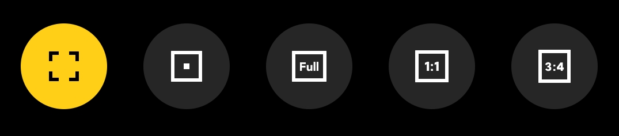
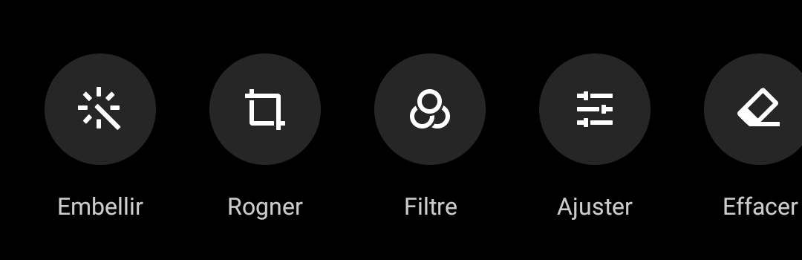
📷 Zoom sur les photos
🖼 Galerie
Permet de revenir en arrière
Accès direct à la galerie
Propose des effets pour modifier l’apparence de l’image
Permet de recadrer votre image
Photo
Pour embellir manuellement
Pour modifier la photo
Pour supprimer la photo
Améliore automatiquement votre image (luminosité, contraste..)
Notes:
Tous les menus de paramètres proposeront des options similaires, mais elles ne seront jamais rangées exactement de la même manière… Ce qui va suivre est un exemple d’un menu de paramètre !

Slide 13
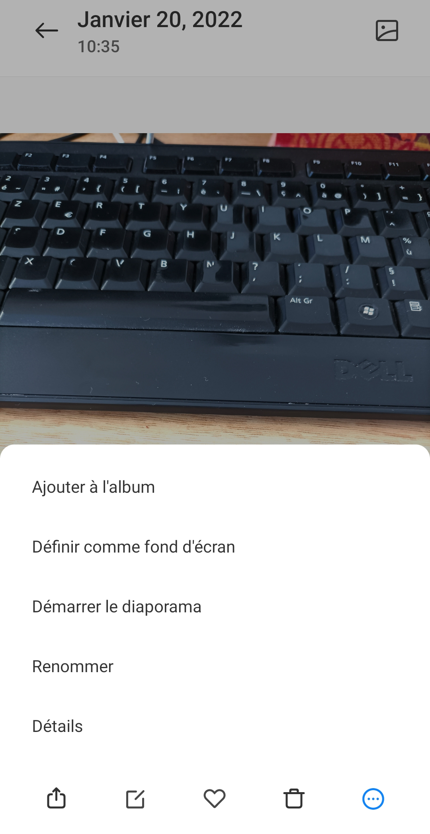
📷 Zoom sur les photos
🖼 Galerie
💡 Bon à savoir
👉 Vous devez valider tous les changements que vous effectuez sur votre image
👉 si vous n’enregistrez pas vos modifications, vous revenez à la photo originale dans votre galerie
👉 Une copie de votre photo originale peut-être sauvegardée sur votre téléphone
👉 C’est en essayant que vous serez de plus en plus à l’aise
Pour classer les photos dans votre téléphone
Modifie l’image de votre bureau
Notes:
Tous les menus de paramètres proposeront des options similaires, mais elles ne seront jamais rangées exactement de la même manière… Ce qui va suivre est un exemple d’un menu de paramètre !

Slide 14
📷 Zoom sur les photos
Manipulons !
✔ Prenez une photo de vous (un selfie)
✔ Retrouvez-la dans la galerie
✔ Recadrez-la
✔Passez-la en noir et blanc
✔ Enregistrez vos modifications
✔ Faites une vidéo
✔ Supprimez-la
Notes:
Tous les menus de paramètres proposeront des options similaires, mais elles ne seront jamais rangées exactement de la même manière… Ce qui va suivre est un exemple d’un menu de paramètre !

Slide 15
📩 Zoom sur les messages
🧐 Envoyer / recevoir et compagnie !
Notes:
Tous les menus de paramètres proposeront des options similaires, mais elles ne seront jamais rangées exactement de la même manière… Ce qui va suivre est un exemple d’un menu de paramètre !

Slide 16
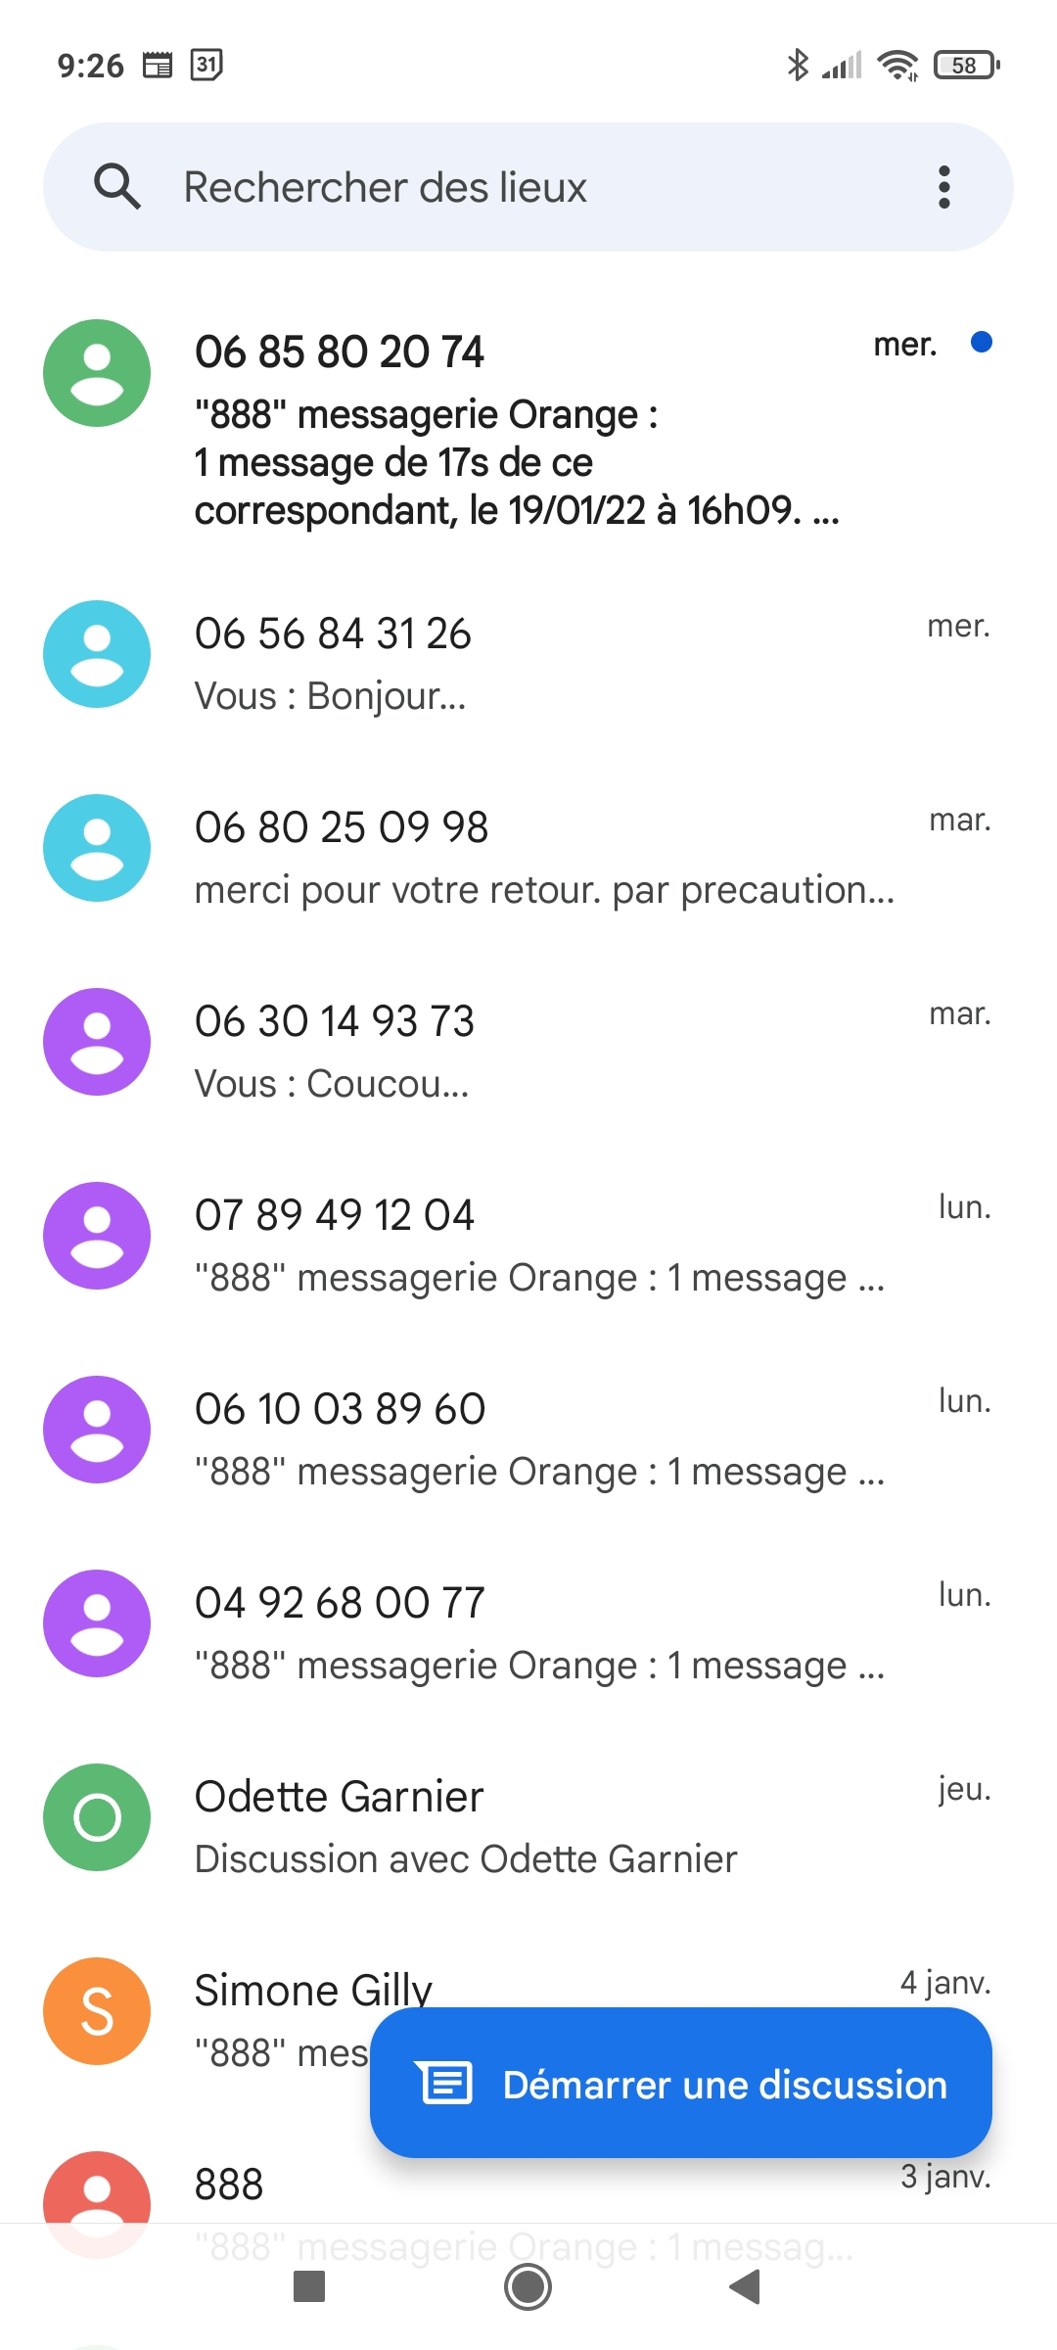
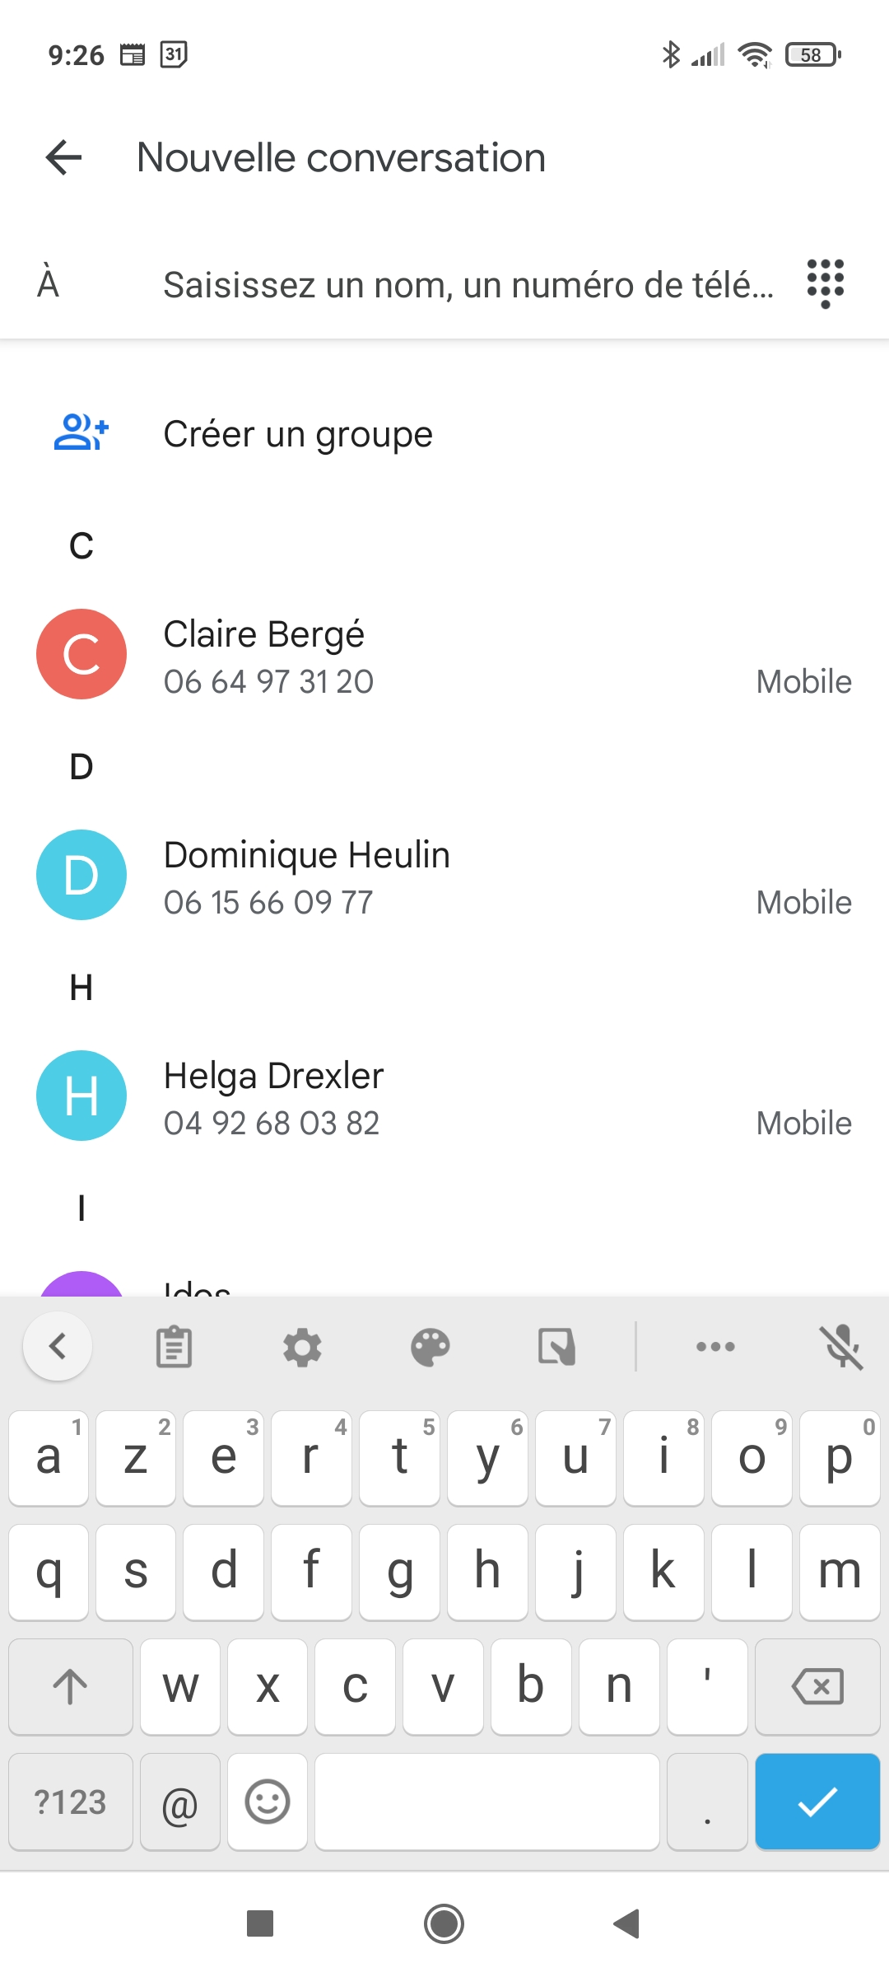
📩 Zoom sur les messages
👉 Quand vous cliquez sur votre application de messages, vous retrouvez vos conversations
👉 Le numéro de téléphone ou le nom du contact s’affiche, puis une partie du dernier message, ainsi que que le jour/l’heure de ce message
👉A gauche de votre conversation vous pouvez trouver des images, lettres : cela correspond à ce que vous avez enregistré dans vos contacts
👉 Si le texte est en gras, c’est que vous ne l’avez pas encore lu.
👉 La barre de recherche vous permet de cherche des contacts ou des mots pour retrouver des messages précis dans vos conversations.
Permet d’écrire un nouveau message
Notes:
Tous les menus de paramètres proposeront des options similaires, mais elles ne seront jamais rangées exactement de la même manière… Ce qui va suivre est un exemple d’un menu de paramètre !

Slide 17
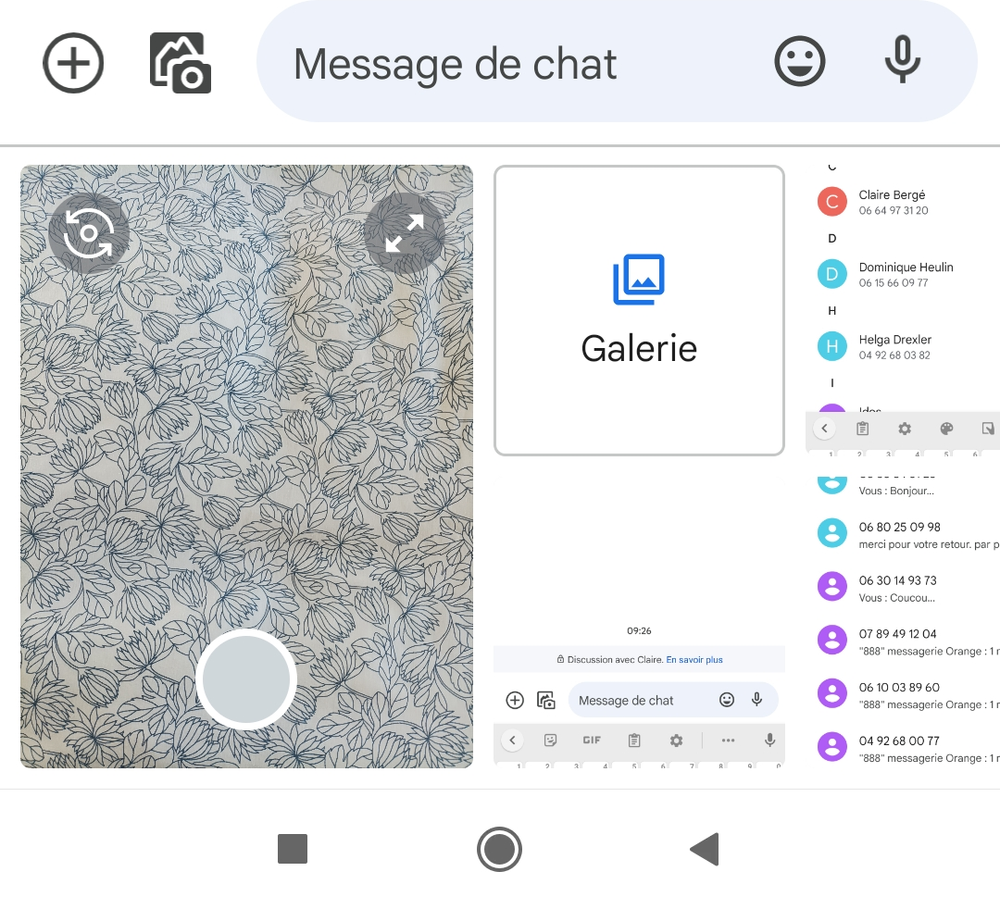
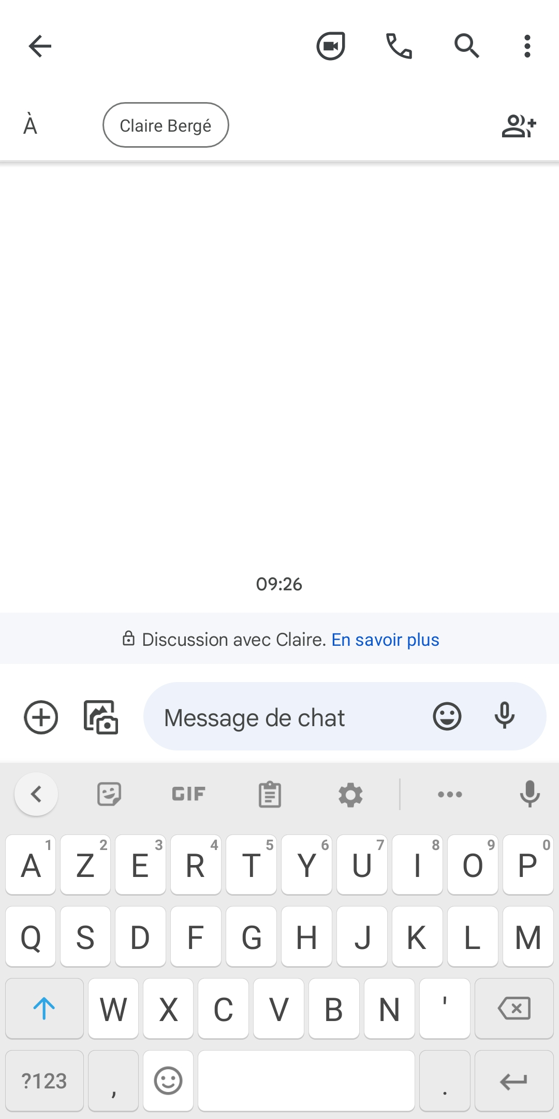
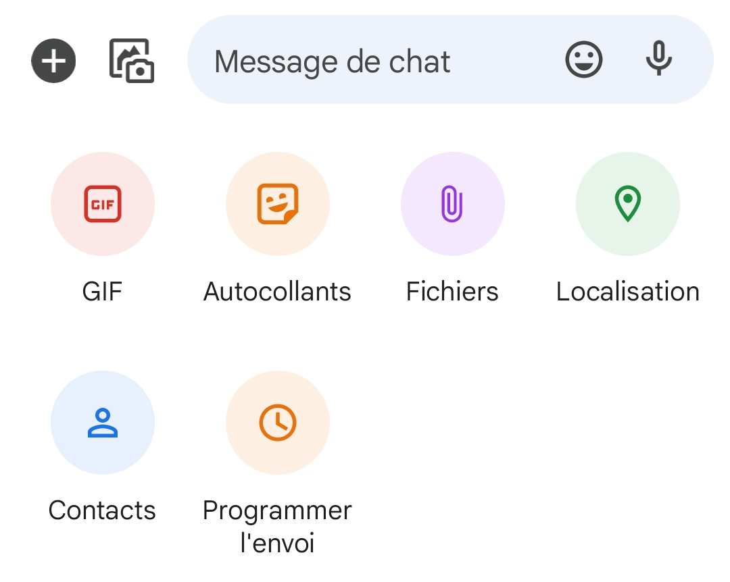
📩 Zoom sur les messages
Appeler ce contact
Permet de joindre une image au message.
Ajouter d’autres personnes à la conversation
Nouvelle photo
Joindre un enregistrement vocal
Permet de sélectionner plus d’options
Notes:
Tous les menus de paramètres proposeront des options similaires, mais elles ne seront jamais rangées exactement de la même manière… Ce qui va suivre est un exemple d’un menu de paramètre !

Slide 18
📩 Zoom sur les messages
💡 En cliquant longuement sur une conversation, vous faîtes apparaitre des options :
🗑 Supprimer la conversation
📂 L’archiver
📌 L’épingler (elle apparaîtra en haut de vos conversations)
Paramètres de vos messages
Notes:
Tous les menus de paramètres proposeront des options similaires, mais elles ne seront jamais rangées exactement de la même manière… Ce qui va suivre est un exemple d’un menu de paramètre !

Slide 19
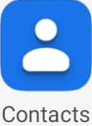
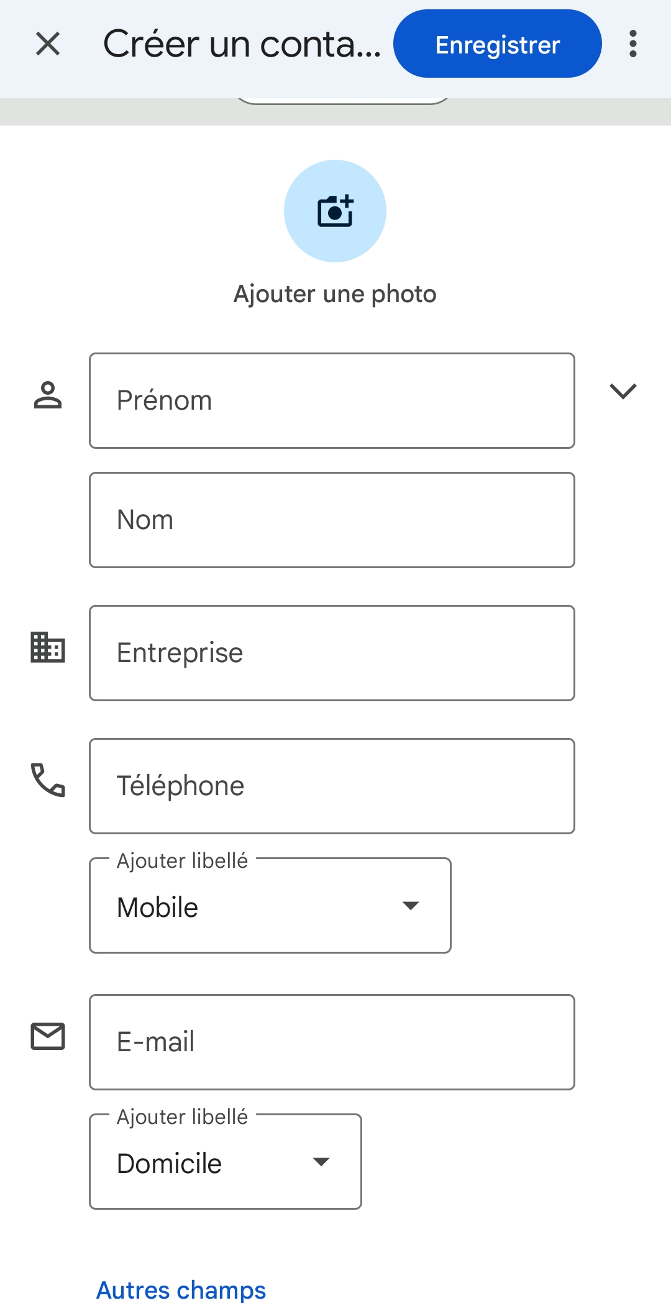
📩 Zoom sur les messages
Contacts
Pour créer un nouveau contact :
👉 Ouvrez votre application de contacts
👉 Cliquez sur +
👉 Renseignez les champs souhaités
👉 Cliquez sur valider
👉 Il apparaîtra dans la liste de vos contacts, vous pourrez lui passer des appels et envoyer des messages
Notes:
Tous les menus de paramètres proposeront des options similaires, mais elles ne seront jamais rangées exactement de la même manière… Ce qui va suivre est un exemple d’un menu de paramètre !

Slide 20
📩 Zoom sur les messages
Manipulons !
✔ Ajoutez-moi à vos contacts
Claire Bergé-Lallemant
06 74 86 64 70
✔ Créez une conversation avec moi
✔ Envoyez-moi une photo
✔ Supprimez notre conversation
Notes:
Tous les menus de paramètres proposeront des options similaires, mais elles ne seront jamais rangées exactement de la même manière… Ce qui va suivre est un exemple d’un menu de paramètre !

Slide 21
Synthèse
💡 Avez-vous des questions ?

Slide 22

MERCI
Et à très bientôt !
Cet atelier est inspiré de la formation proposée par WeTechCare sur
Notes:
Tutoiements ?
On s’écoute
Pas de jugement
Respect, tolérance
IL N’Y A PAS DE QUESTIONS BÊTES : n’hésitez pas à me poser des questions

